Slide 1
Vectori, matrici

Slide 2
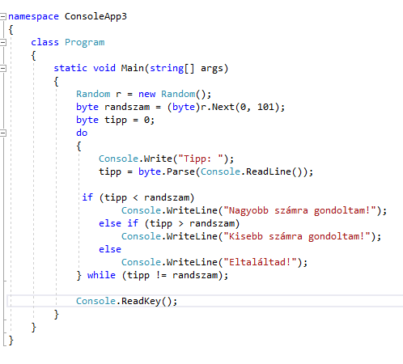
Numere aleatoare

Slide 3
Declararea vectorilor
tip[] nume;
int[] numbers;
numbers = new int[10];
numbers = new int[20];
int db = 15;
numbers = new int[db];

Slide 4
Vectori (tablouri)
int[] a; a = new int[2] {1,2};
int[,] t; t = new int[2, 3] {{2,3,4 },{2,4,5}};
int [][] b = new int [10][]; b[0]=new int[]{2,4,6};
System.Console.WriteLine("{0},{1},{2}{3}", b.Length, b[0].Length,t.GetLength(0), a.Length)

Slide 5
Kezdeti érték adás
tip[] nume={valoare, valoare,…};
int[] numbers = {1, 2, 3, 4, 5};
int[] numbers = new int[5] {1, 2, 3, 4, 5};
string[] nevek = new string[3] {"Ali", "Pali", "Robi"};
int[] numbers = new int[] {1, 2, 3, 4, 5};
string[] nevek = new string[] {"Ali", "Pali", "Robi"};

Slide 6
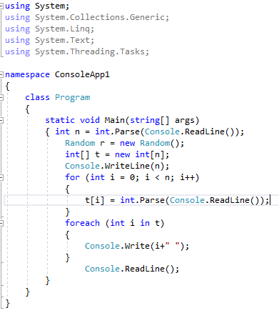
foreach

Slide 7
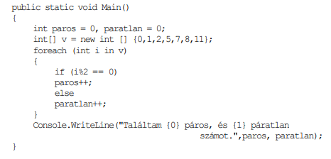

Slide 8
C#-vectorii își cunosc dimensiunea
Vector_nume.Length-pentru vectori.
Nume_matrice.GetLength(numarul dimensiunii) – pentru matrici

Slide 9
Matrici
Declarare
int[,] matrice = new int[4, 5]; // specificarea dimensiunilor
int[,] matrice = new int[,] { { 421, 23, 42, 1 }, //valori inițiale
{ 45, 674, 341, 52 },
{ 56, 12, 343, 54 } };
Console.WriteLine(„Inalțime: " + matrice.GetLength(0)); //3 Console.WriteLine(„Latime: " + matrice.GetLength(1)); //4

Slide 10
Inițializarea matricii cu valogi generate aleator!!
Random r = new Random();
for (int i = 0; i < mátrix.GetLength(0); i++)
{
for (int j = 0; j < mátrix.GetLength(1); j++)
{ mátrix[i, j] = r.Next(); }
}

Slide 11
int[][] mutatovektor = new int[][] {
new int[] { 6, 2, 2, 7, 3 },
new int[] { 3, 1 },
new int[] { 12, 31, 56 } };
for (int i = 0; i < mutatovektor.Length; i++)
{
for (int j = 0; j < mutatovektor[i].Length; j++)
{ Console.Write(mutatovektor[i][j] + ", "); }
Console.WriteLine();
}

Slide 12
foreach (int[] belsővektor in mutatovektor)
{
foreach (int elem in belsővektor)
{ Console.Write(elem + ", "); }
Console.WriteLine();
}

Slide 13
Muncă individuală, caută… ☺
Metode pentru vectori
Algoritmi de căutare
Algoritmi de sortare

Slide 14
String-uri
string alma = "alma"; //egal cu:
char[] almaT = new char[] {'a', 'l', 'm', 'a'};

Slide 15
Ce face secvența de instrucțiuni?
string str = Console.ReadLine();
int szamlalo = 0;
for (int i = 0; i < str.Length; i++)
{ if (str[i] == ' ') szamlalo++; }
Console.WriteLine(szamlalo);
Console.ReadKey();

Slide 16
String - metode
string.Substring(deunde, câte)
string.IndexOf(string-ul căutat, de unde)
string.Replace(string vechi, string nou)
string.ToUpper()
string.Split(caracter delimitator)
string.Trim()
string.Remove(de unde, cât)
string.Contains(string)
string.Insert(unde , ce)
string.PadLeft/Padright(lingime, ce)

Slide 17
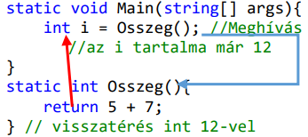
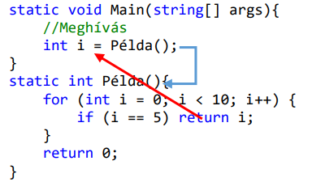
Függvények

Slide 18
Caută ☺
Metodele clasei Lista
Metodele listelor înlănțuite
Stiva
Coada
Mulțime

Slide 19
Transmiterea parametrilor
Prin valoare

Slide 20
Prin referință

Slide 21
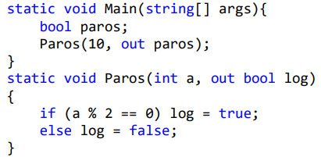
Variabiole de ieșire- out

